Slide 1
Административные правонарушения, посягающие на институт государственной власти (Глава 33 КоАП РК)
ПРЕПОДАВАТЕЛЬ : ТУСУПОВА А.Ж.

Slide 2
Согласно статье 8
ЗАКОНА РЕСПУБЛИКИ КАЗАХСТАН
О республиканском бюджете на 2018-2020 годы
Месячный расчетный показатель для исчисления пособий и иных социальных выплат, а также применения штрафных санкций, налогов и других платежей в соответствии с законодательством Республики Казахстан - 2 405 тенге;

Slide 3
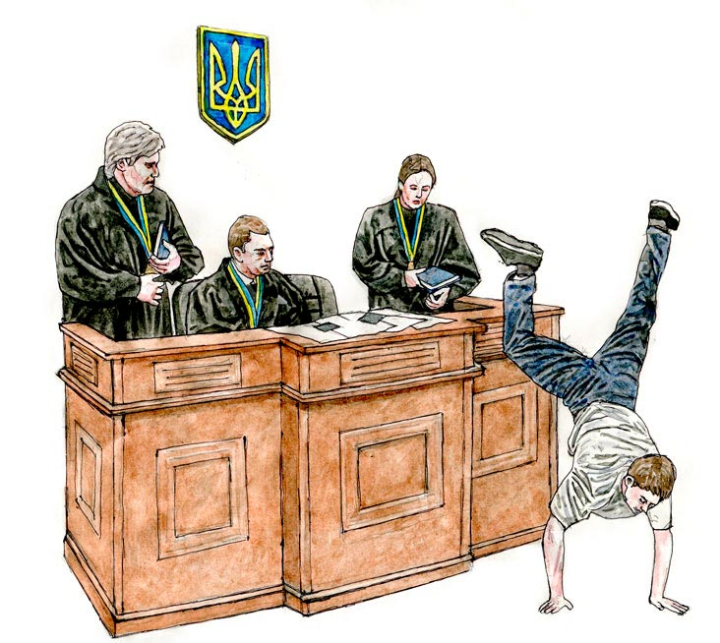
Статья 653. Проявление неуважения к суду
администра-тивный арест на срок до пяти суток
предупреждение
штраф в размере 20МРП-48100тг
Совершенные повторно в течение года после наложения административного взыскания
штраф в размере 30МРП-72150тг
Административ-ный арест на срок до десяти суток

Slide 4
Статья 659. Заведомо ложные показания свидетеля, потерпевшего, заключение эксперта или неправильный перевод
штраф на физических лиц
10 МРП-24050 тг
штраф на должностных лиц
20 МРП-48100 тг
Совершенные экспертами при проведении экспертизы медицинской деятельности повторно в течение года после наложения административного взыскания
штраф на физических лиц
20 МРП-48100 тг
штраф на должностных лиц
30 МРП-72150 тг

Slide 5
Статья 660. Укрытие административного правонарушения и фальсификация доказательств по делам об административных правонарушениях
штраф 50МРП-120250тг

Slide 6
Статья 666. Неуведомление или несвоевременное уведомление прокурора
штраф 200 МРП-481000тг
штраф 20 МРП-48100тг
Статья 667. Неповиновение законному распоряжению или требованию сотрудника (военнослужащего) правоохранительного или специального государственного органа, органа военной полиции, судебного пристава, судебного исполнителя
административный арест на срок до пяти суток

Slide 7
Статья 668. Воспрепятствование законной деятельности адвоката
Штраф 20 МРП-48100тг

Slide 8
Статья 669. Неисполнение приговора суда, решения суда или иного судебного акта и исполнительного документа
на физических лиц 5 МРП-12025тг
на должностных лиц, частных нотариусов, частных судебных исполнителей, адвокатов 20 МРП-48100тг
на субъектов малого предпринима-тельства или неком-мерческие организации 30 МРП-72150тг
штраф
на субъектов среднего 40МРП-96200тг предпринимательствана субъектов крупного предпринимательства 50МРП-125060

Slide 9
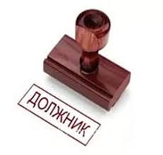
Статья 670. Неисполнение постановления и иного законного требования судебного исполнителя, судебного пристава
штраф на юридических лиц 20 МРП-48100тг
штраф на физических лиц 10 МРП-24050 тг
штраф на должностных лиц 15 МРП-36075тг

Slide 10
Статья 672. Утрата исполнительного документа
штраф 20 МРП-48100 тг

Slide 11
Статья 673. Воспрепятствование судебному исполнителю в исполнении исполнительных документов
штраф на физических лиц 10 МРП-24050тг
штраф на должностных лиц 20 МРП-48100 тг
административ-ный арест на срок до пяти суток.

Slide 12
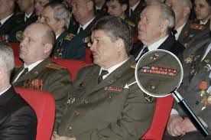
Статья 674. Незаконное ношение государственных наград
штраф 3 МРП- 7215 тг с конфискацией ордена, медали, нагрудного знака к почетному званию, знака отличия Республики Казахстан, Казахской ССР, СССР или орденских лент и лент медалей на планках.

Slide 13
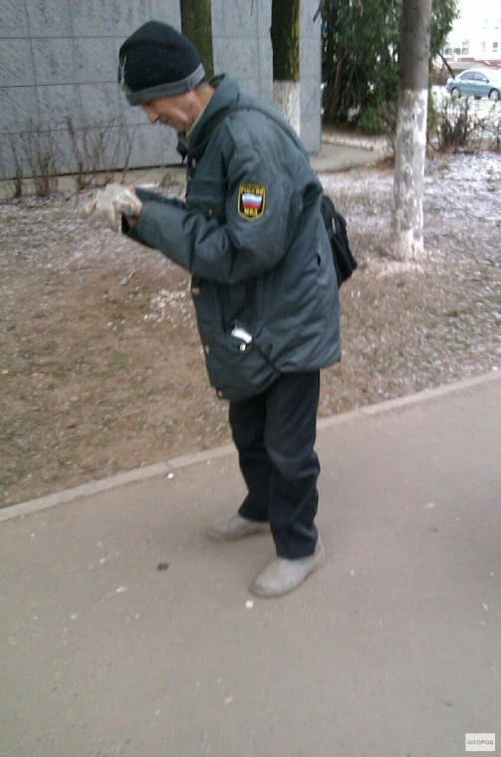
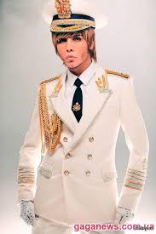
Статья 675. Незаконное ношение (использование) одежды со знаками различия и (или) символикой военной формы, а также форменной одежды и специального обмундирования
штраф на физических лиц в размере 5МРП-12025тг
штраф на юридических лиц в размере 25 МРП-52625 тг
с конфискацией одежды со знаками различия и (или) символикой военной формы

Slide 14
Спасибо за внимание!

